Slide 1






File
Edit
View
GDKTPL
LỚP 10
BÀI 12
CHÀO MỪNG CÁC EM ĐẾN VỚI
BÀI HỌC NGÀY HÔM NAY!

Slide 2
TRÒ CHƠI: CON CHỮ BAY NHẢY
Luật chơi: sắp xếp các chữ cái bay nhảy thành từ có nghĩa.

Slide 3
V
p
L
V
N
U
Ă
H
A
I
N
Á
Ậ
M
N
Ệ
p
Ả
T
B
T

Slide 4



File
Edit
View
BÀI 12: HỆ THỐNG PHÁP LUẬT VIỆT NAM VÀ VĂN BẢN PHÁP LUẬT VIỆT NAM

Slide 5
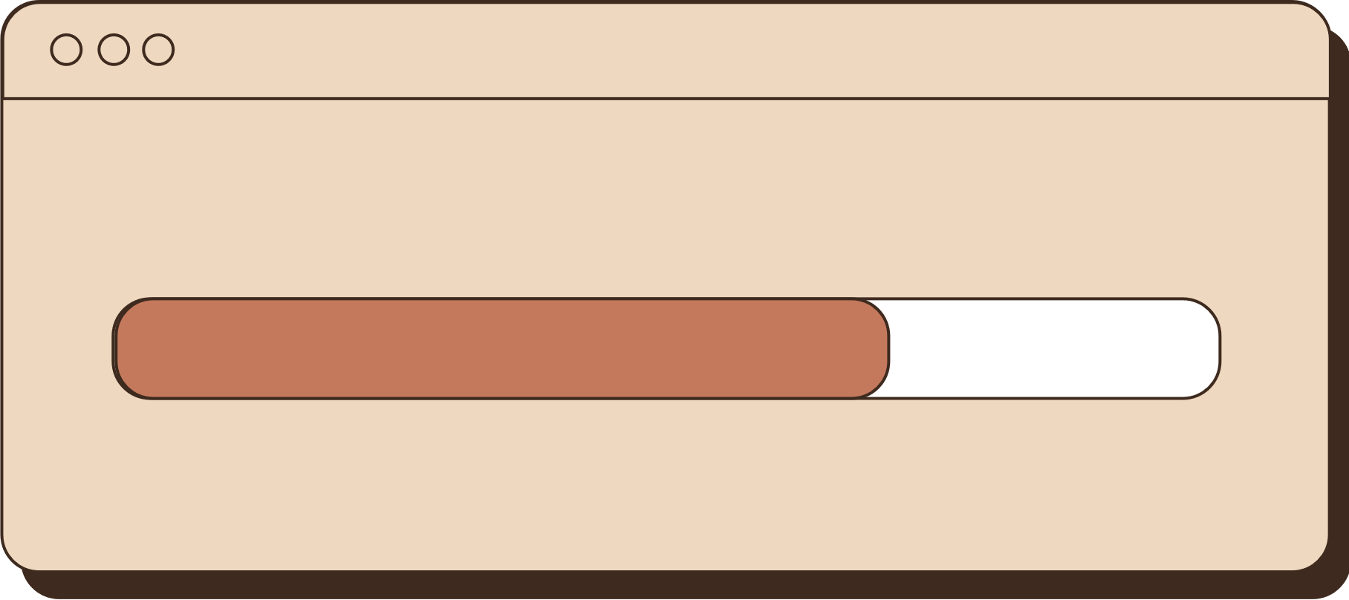


File
Edit
View
Loading
2. VĂN BẢN
PHÁP LUẬT VIỆT NAM

Slide 6




File
Edit
View
a) VĂN BẢN QUY PHẠM PHÁP LUẬT

Slide 7





File
Edit
View
Thảo luận nhóm: 4 – 6 HS/ nhóm
Dựa vào Sơ đồ Hệ thống Pháp luật Việt Nam,
kết hợp đọc thông tin SGK tr.78 và trả lời câu hỏi:
1. Kể tên các văn bản quy phạm pháp luật và cơ quan có thẩm quyền ban hành văn bản đó.
2. Nêu các đặc điểm của văn bản quy phạm pháp luật về thẩm quyền ban hành, nội dung, hình thức của văn bản.

Slide 8




File
Edit
View
1. Văn bản quy phạm pháp luật
Là văn bản có chứa quy phạm pháp luật, được ban hành theo đúng thẩm quyền, hình thức, trình tự, thủ tục quy định trong Luật Ban hành văn bản quy phạm pháp luật.

Slide 9


File
Edit
View
2. Đặc điểm của văn bản quy phạm pháp luật
Có chứa quy phạm pháp luật
Do cơ quan nhà nước, người có thẩm quyền ban hành
Hình thức, trình tự, thủ tục ban hành do luật quy định

Slide 10




File
Edit
View
Văn bản quy phạm pháp luật gồm văn bản luật và văn bản dưới luật
Văn bản luật:
Văn bản do Quốc hội ban hành.
Gồm: Hiến pháp, bộ luật, luật, nghị quyết.
Văn bản dưới luật:
Gồm: pháp lệnh, nghị quyết, nghị quyết liên tịch, lệnh, quyết định, nghị định, thông tư, thông tư liên tịch.

Slide 11



Một số hình ảnh về văn bản quy phạm pháp luật

Slide 12
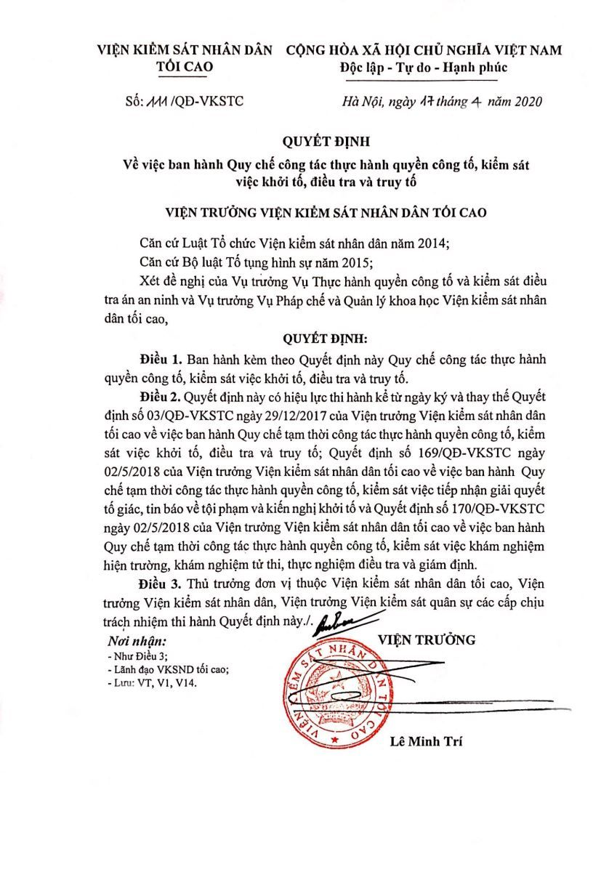
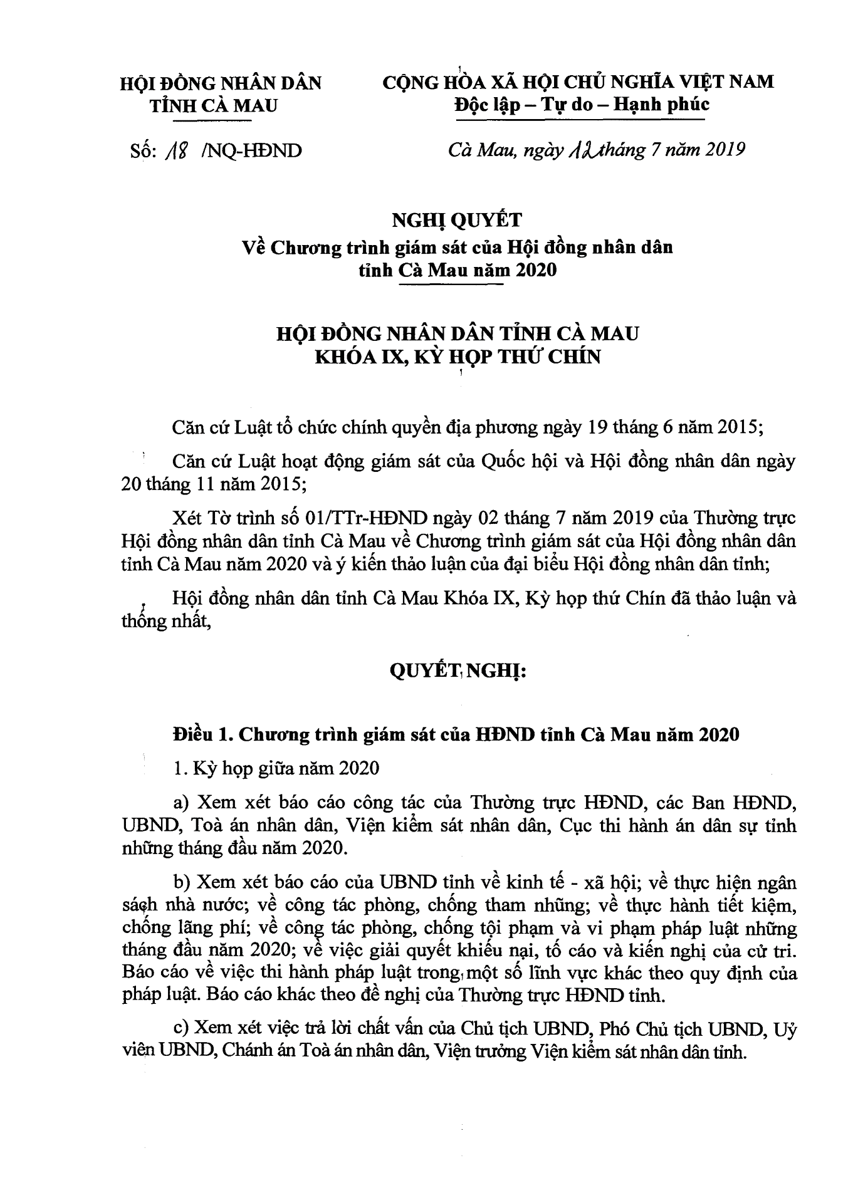
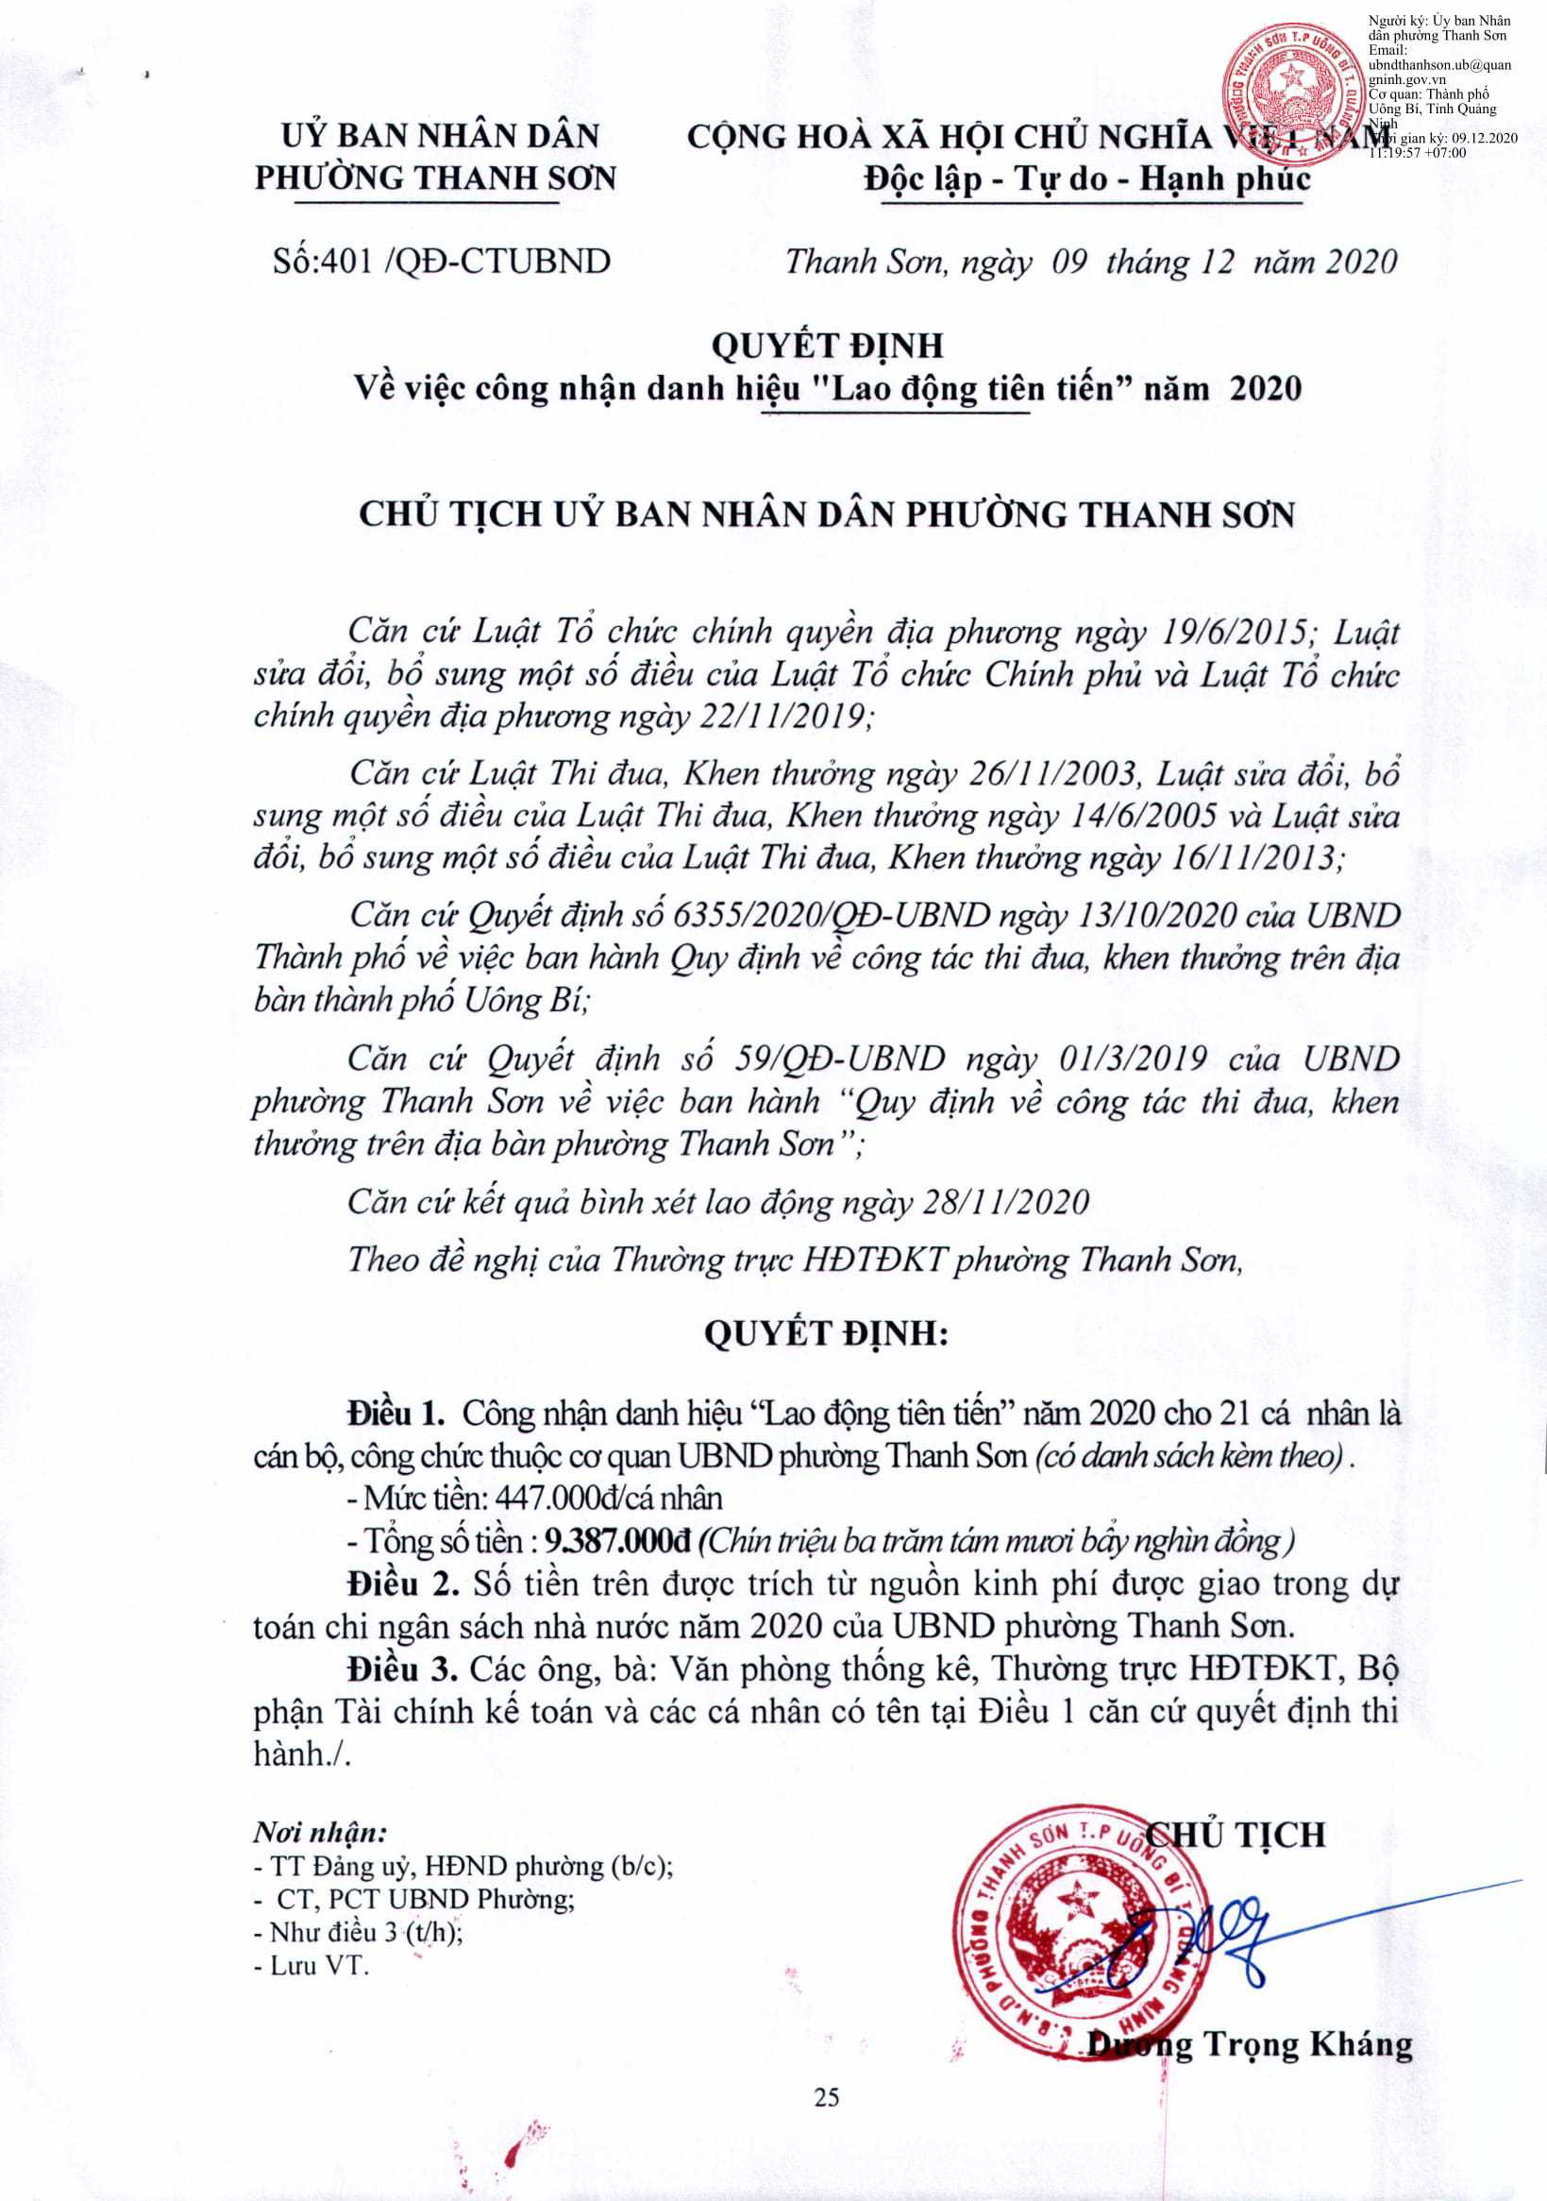
Một số hình ảnh về văn bản quy phạm pháp luật

Slide 13


File
Edit
View
b) VĂN BẢN ÁP DỤNG PHÁP LUẬT

Slide 14



File
Edit
View
Thảo luận nhóm
Đọc các văn bản SGK tr.79 và trả lời câu hỏi
Nêu những điểm giống và khác nhau của các văn bản trên về thẩm quyền ban hành, mục đích ban hành, đối tượng thực hiện và phạm vi áp dụng văn bản.
Hãy cho biết mối liên hệ giữa hai văn bản trên.

Slide 15
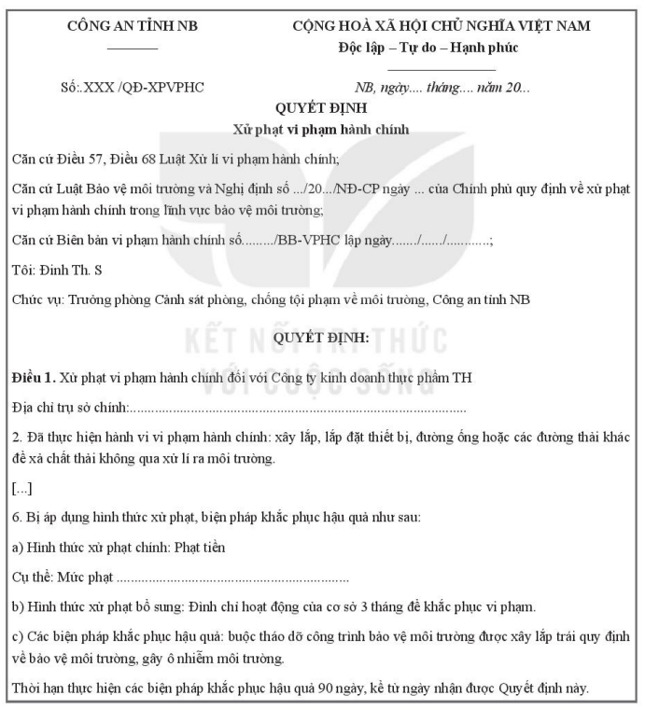
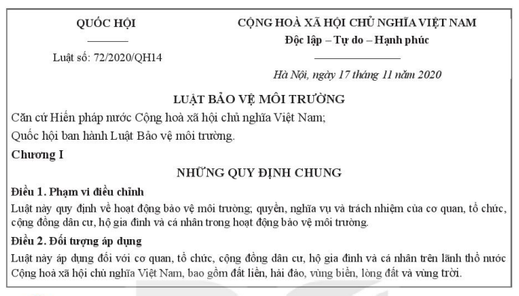


Slide 16


File
Edit
View
Điểm giống nhau của hai văn bản
Cùng thuộc văn bản quy phạm pháp luật
Do cơ quan nhà nước có thẩm quyền ban hành.

Slide 17
Điểm khác nhau của hai văn bản
Tiêu chí phân biệt | Luật Bảo vệ môi trường | Quyết định xử phạt vi phạm hành chính
Cơ quan có thẩm quyền ban hành | Quốc hội | Công an
Mục đích ban hành | Quy định việc tổ chức, cá nhân được làm, không được làm, phải làm để bảo vệ môi trường. | Xử phạt hành vi vi phạm pháp luật về bảo vệ môi trường.
Đối tượng thực hiện | Mọi tổ chức, cá nhân. | Người/tổ chức thực hiện hành vi vi phạm (xác định cụ thể).
Phạm vi áp dụng | Mọi nơi, mọi lúc, mọi thời điểm. | Ghi trong quyết định xử phạt (xác định).

Slide 18



File
Edit
View
Mối liên hệ giữa hai văn bản
Luật Bảo vệ môi trường là căn cứ để xác định hành vi vi phạm và ban hành Quyết định xử phạt hành vi vi phạm đó
Quyết định xử phạt vi phạm hành chính nhằm xử phạt hành vi vi phạm Luật Bảo vệ môi trường, góp phần bảo vệ môi trường.

Slide 19


File
Edit
View
KẾT LUẬN
Văn bản áp dụng pháp luật
Chứa đựng quy tắc xử sự cá biệt, mang tính quyền lực, do cơ quan, công chức nhà nước có thẩm quyền trao quyền ban hành theo trình tự, thủ tục luật định.
Xác lập quyền, nghĩa vụ cụ thể của cá nhân, tổ chức, trách nhiệm pháp lí đối với chủ thể vi phạm pháp luật.

Slide 20


File
Edit
View
LUYỆN TẬP

Slide 21
File
Edit
View
NHIỆM VỤ 1:
TRẢ LỜI CÂU HỎI TRẮC NGHIỆM

Slide 22



Câu 1: Văn bản pháp luật nào dưới đây có giá trị pháp lí cao nhất?
A. Hiến pháp.
C. Bộ luật và luật.
B. Luật và pháp lệnh.
D. Pháp lệnh, nghị định.

Slide 23



Câu 2: Trong các yếu tố cấu thành hệ thống pháp luật Việt Nam, yếu tố được xem là đơn vị cơ bản (nhỏ nhất) trong hệ thống pháp luật là:
A. Ngành luật
C. Quy phạm pháp luật
B. Hệ thống pháp luật
D. Chế định luật

Slide 24

Câu 3: Các quy phạm pháp luật có đặc điểm chung giống nhau để điều chỉnh một nhóm quan hệ xã hội tương ứng là:
A. Quy phạm pháp luật.
B. Ngành luật.
C. Hệ thống luật.
D. Chế định pháp luật.

Slide 25



Câu 4: Tổng hợp các quy phạm pháp luật điều chỉnh một lĩnh vực nhất định của đời sống xã hội là:
A. Chế định luật.
C. Hệ thống pháp luật.
B. Ngành luật.
D. Quy phạm pháp luật.

Slide 26

Câu 5: Nội dung nào dưới đây không phải là đặc điểm của văn bản áp dụng pháp luật?
A. Cơ quan nhà nước có thẩm quyền ban hành theo thủ tục, trình tự luật định.
C. Được áp dụng nhiều lần trong thực tiễn.
B. Mang tính cá biệt, chỉ hướng tới một cá nhân, cơ quan, tổ chức cụ thể.
D. Được bảo đảm thực hiện bằng sức mạnh cưỡng chế nhà nước.

Slide 27
File
Edit
View
NHIỆM VỤ 2:
TRẢ LỜI CÂU HỎI BÀI TẬP SGK

Slide 28

File
Edit
View
Bài tập 1 – SGK tr.80. 81
THẢO LUẬN NHÓM ĐÔI
Các nhận định trong bài tập 1 SGK tr.80, 81 đúng hay sai? Vì sao?

Slide 29





a. Sai, đây là văn bản hành chính.
d. Đúng, thuộc hệ thống pháp luật Việt Nam, là văn bản dưới luật.
b. Sai, đây là văn bản áp dụng pháp luật.
e. Sai, nghị định là văn bản quy phạm pháp luật do Chính phủ ban hành, thuộc hệ thống pháp luật Việt Nam.
c. Sai, không phải là hình thức của văn bản quy phạm pháp luật.

Slide 30
File
Edit
View
Bài tập 2 – SGK tr.81
Em hãy cho biết văn bản nào trong SGK tr.81 thuộc hệ thống pháp luật Việt Nam.

Slide 31

File
Edit
View
Căn cứ thẩm quyền ban hành, hình thức văn bản, phạm vi áp dụng
Các văn bản thuộc hệ thống pháp luật Việt Nam gồm: a, b, d, e, g.

Slide 32

File
Edit
View
Bài tập 3 - SGK tr.81: Thảo luận nhóm đôi
Xác định và sắp xếp các văn bản theo SGK tr.81 theo bảng mẫu gợi ý và giải thích lí do.
Văn bản quy phạm pháp luật | Văn bản áp dụng pháp luật | Giải thích lí do

Slide 33
Văn bản quy phạm pháp luật | Văn bản áp dụng pháp luật | Giải thích lí do
 | Văn bản a | Đối tượng áp dụng được xác định cụ thể và được áp dụng một lần.
Văn bản b |  | Đây là văn bản luật, do Quốc hội ban hành; hình thức theo Luật Ban hành văn bản quy phạm pháp luật; có phạm vi áp dụng rộng rãi, thời gian áp dụng lâu dài, nhiều lần.
 | Văn bản c | Đối tượng áp dụng được xác định cụ thể và được áp dụng một lần.

Slide 34
Văn bản quy phạm pháp luật | Văn bản áp dụng pháp luật | Giải thích lí do
Văn bản d |  | Đây là văn bản luật, do Chính phủ ban hành; hình thức theo Luật Ban hành văn bản quy phạm pháp luật; có phạm vi áp dụng rộng rãi, thời gian áp dụng lâu dài, nhiều lần.
 | Văn bản e | Đối tượng áp dụng được xác định cụ thể và được áp dụng một lần.
Văn bản g |  | Đây là văn bản luật, do Chính phủ ban hành; hình thức theo Luật Ban hành văn bản quy phạm pháp luật; có phạm vi áp dụng rộng rãi, thời gian áp dụng lâu dài, nhiều lần.

Slide 35


File
Edit
View
VẬN DỤNG

Slide 36

File
Edit
View
Bài tập 1 - SGK tr.82
Em hãy sưu tầm hai văn bản quy phạm pháp luật và cho biết cơ quan ban hành, mục đích ban hành, đối tượng và phạm vi áp dụng của văn bản.

Slide 37

File
Edit
View
Bài tập 2 – SGK tr.82
Em hãy sưu tầm một văn bản hướng dẫn thực hiện Luật Giáo dục và chia sẻ những điều em biết về văn bản đó.

Slide 38

File
Edit
View
HƯỚNG DẪN VỀ NHÀ
1. Ôn lại kiến thức đã học
2. Làm bài tập Bài 12 SBT GDKTPL 10
3. Đọc và tìm hiểu trước Bài 13

Slide 39
File
Edit
View
GDKTPL
LỚP 10
BÀI 12
CẢM ƠN CÁC EM ĐÃ LẮNG NGHE!
HẸN GẶP LẠI VÀO BÀI SAU!

